Slide 1
人脸考勤系统汇报
指导老师：刘晋
成员：张慧慧
赵 珊
刘梦奇

Slide 2
项目简介
01
项目执行
02
风险分析
03
目录
CONTENTS
测试
04
项目结论及心得
05
展望
06
演示
07

Slide 3
01
项目简介

Slide 4
项目简介
人脸考勤系统，就是依托人脸识别技术的考勤管理系统，识别每个主要面部器官的位置信息;并且基于该信息，进一步提取每个面部中包含的身份特征，并将它们与已知面部进行比较，以识别每个面部的身份。本系统主要包括信息采集，人脸识别，学生信息修改查询，考勤信息的查询。

Slide 5
02
项目执行

Slide 6
Cost Schedule Control

Slide 7
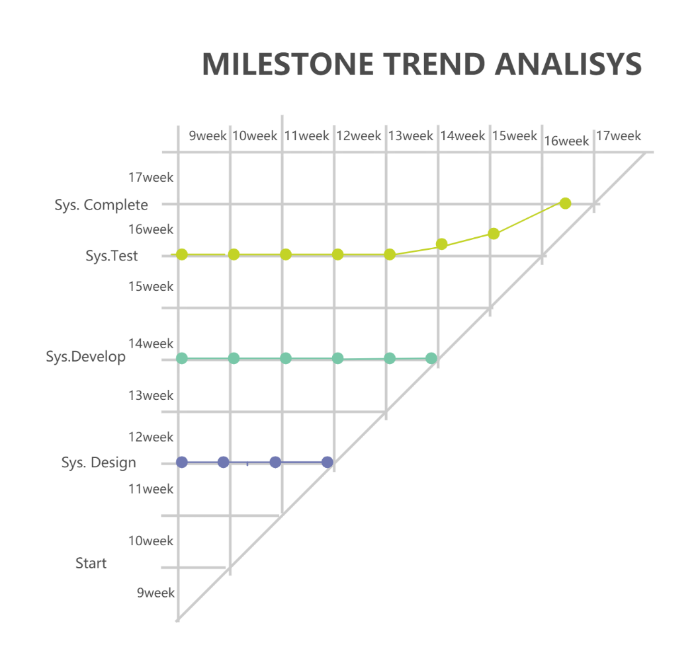
Milestone Trend Chart

Slide 8
03
风险分析

Slide 9
风险及应对措施
 | 潜在风险事件 | 应急措施 | 预防措施
需求风险 | 需求不确定 | 提交讨论决定 | 尽早达成一致
 | 对产品功能了解不全面 | 根据要求修改 | 让用户确认需求
管理风险 | 进度拖延 | 加班加点 | 制定详尽工作计划
 | 沟通不善 | 面对面沟通解决 | 定期沟通
 | 对项目事件分配不合理 | 及时沟通 | 平时加强沟通，交流进度
人员及经验风险 | 人力资源有限 | 加班加点 | 提前学习
 | 人员经验不足 | 加班加点 | 提前学习
 | 人员不能按时到位 | 加班加点 | 提前约定好时间
设备风险 | 设备损坏 | 修或换设备 | 注意使用，文件备份

Slide 10
04
测试

Slide 11
模块测试
注册登录模块
信息采集模块
人脸考勤模块
学生信息管理模块
考勤信息查询模块

Slide 12
登录注册测试
测试用例
序号 | 测试点 | 期望输出 | 实际情况 | 正确/ 错误
1 | 输入正确的用户名和密码 | 系统示注册/登录成功 | 系统示注册/登录成功 | 正确
2 | 输入未注册用户名并且密码为空 | 系统示注册/登录失败 | 系统示注册/登录失败 | 正确
3 | 输入正确的用户名和错误的密码 | 系统提示注册/登录 失败 | 系统提示注册/登录失败 | 正确
4 | 输入错误的用户名和正确的密码 | 系统提示注册/登录 失败 | 系统提示注册/登录 失败 | 正确
5 | 用户名和密码皆为空 | 系统提示注册/登录 失败 | 系统提示注册/登录 失败 | 正确

Slide 13
信息采集测试
测试用例
序号 | 测试点 | 期望输出 | 实际输出 | 正确/ 错误
1 | 照片成功拍摄，个人信息录入 | 信息成功采集，同步到数据库 | 信息成功采集，同步到数据库 | 正确
2 | 按钮功能 | 可及时响应相应功能 | 可及时响应相应功能 | 正确
3 | 摄像头功能 | 可正确打开/关闭 | 可正确打开/关闭 | 正确
4 | 照片成功采集，个人信息未录入 | 系统提示信息采集失败 | 系统提示信息采集失败 | 正确
5 | 照片未采集，个人信息已录入 | 系统提示信息采集失败 | 系统提示信息采集失败 | 正确
6 | 人脸距离过远 | 系统提示未识别到人脸 | 系统提示未识别到人脸 | 正确
7 | 拍摄多个人 | 录入距离最近的人脸 | 录入距离最近的人脸 | 正确
8 | 拍摄的不是人脸 | 系统提示未识别到人脸 | 系统提示未识别到人脸 | 正确
9 | 多次拍摄同一个人 | 系统提示信息重复采集 | 系统提示信息重复采集 | 正确

Slide 14
人脸考勤测试
测试用例
序号 | 测试点 | 期望输出 | 实际输出 | 正确/ 错误
1 | 学生信息已录入，人脸完全显示屏幕 | 系统提示考勤成功 | 系统提示考勤成功 | 正确
2 | 同时出现多个学生 | 系统识别距离最近学生，提示考勤成功 | 系统识别距离最近学生，提示考勤成功 | 正确
3 | 重复考勤 | 系统提示考勤成功 | 系统提示考勤成功 | 正确
4 | 人脸未完全出现在屏幕 | 系统提示考勤失败 | 系统提示考勤失败 | 正确
5 | 图片考勤 | 系统提示考勤失败 | 系统提示考勤失败 | 正确

Slide 15
学生信息管理和考勤结果查询测试
测试用例
序号 | 测试点 | 期望输出 | 实际情况 | 正确/ 错误
1 | 输入不同的查询条件，精确查询 | 可以查询出符合查询条件的学生 | 可以查询出与符合查询条件的学生 | 正确
2 | 输入不同的查询条件，模糊查询 | 可以查询出符合查询条件的学生 | 可以查询出符合查询条件的学生 | 正确
3 | 选择学生，点击删除 | 从数据库删除该学生 | 从数据库删除该学生 | 正确
4 | 选择学生，点击编辑，填写修改的信息 | 更新数据库中该学生的相关数据 | 更新数据库中该学生的相关数据 | 正确
5 | 选择课程，点击导出 | 在目录下生成该课程考勤的excel表 | 在目录下生成该课程考勤的excel表 | 正确

Slide 16
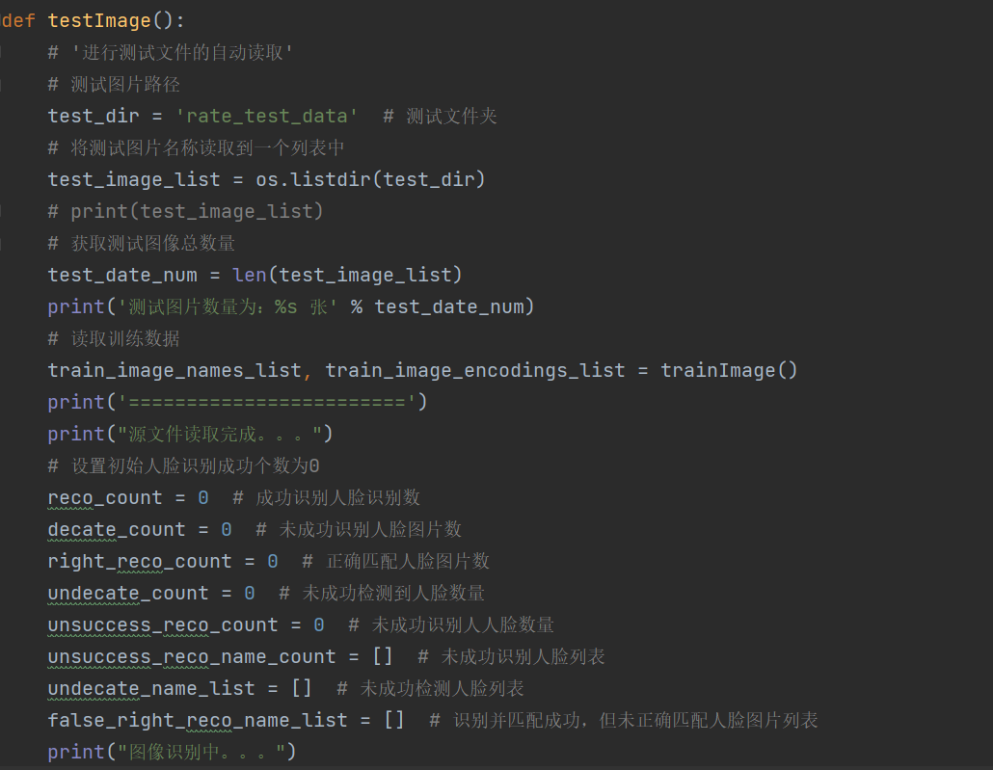
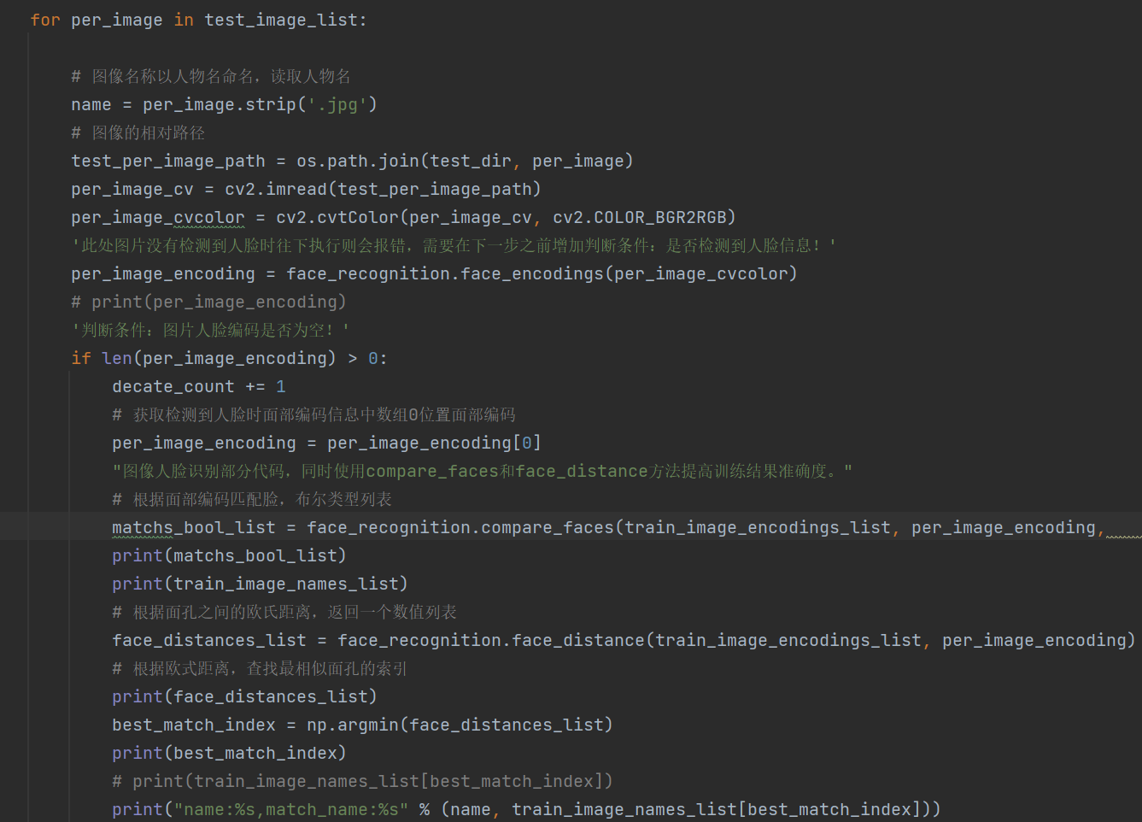
识别率测试

Slide 17
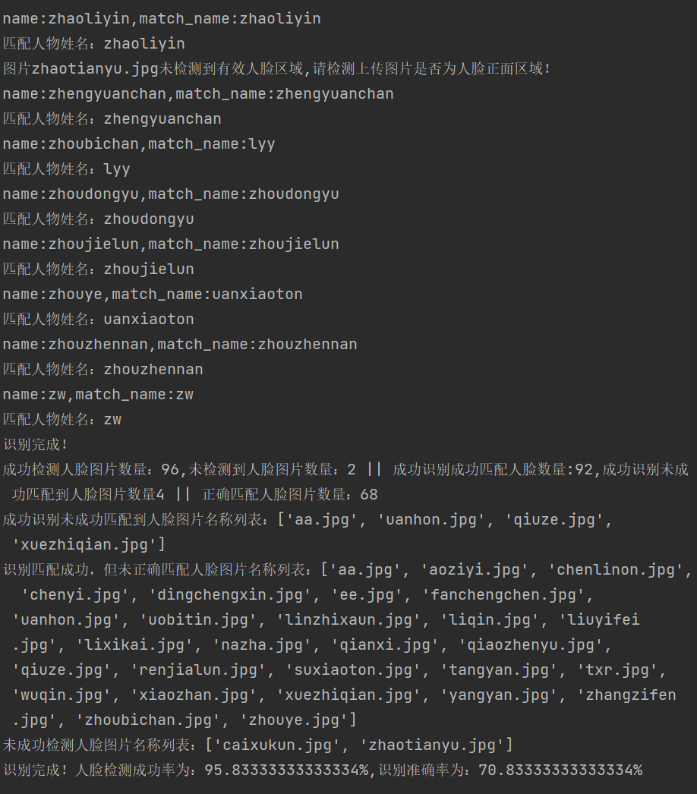
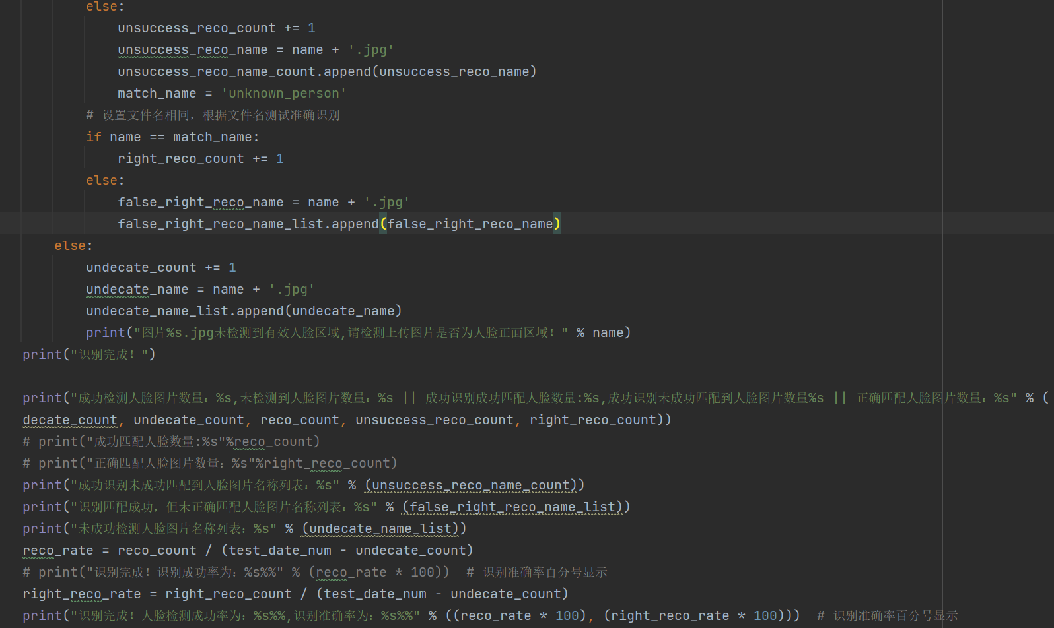
识别率测试

Slide 18
05
项目结论及心得

Slide 19

结论
本项目历时64天，完成了人脸考勤系统的基本功能，包括信息采集，人脸识别，学生信息修改查询，考勤信息的查询等。

Slide 20
项目心得
01
前期工作要准备充分，做好项目计划，尽可能的细化项目的工作内容，制定好项目里程碑和甘特图，严格按照计划执行任务，在规定的时间内交付
02
在项目开发过程中小组成员之间要经常沟通交流，尽可能的采取面对面的交流方式，避免聊天工具会带来表述不明确，理解偏差等一些问题，造成项目不符合预期效果，以至于项目延期
03
项目具体的工作要合理分配，每一项任务都要具体到个人，责任明确，不能模糊
04
前期的项目风险计划要考虑全面，针对所有可能的风险，制定合理有效的应对措施，避免风险带来的损失

Slide 21
06
展望

Slide 22
展望
系统界面
目前系统界面比较普通，接下来会对系统的界面进行优化，使之更加美观
01
02
系统功能
进一步完善系统的功能，例如限制考勤的时间，超过设定时间点后的考勤算为迟到
03
识别准确率
提高系统识别的准确率

Slide 23
07
演示

Slide 24
感谢观看
TAHNKYOUFORWATCHING

